Slide 1
Instructiedia; wordt niet getoond in presentatie
Gebruik de dia-indelingen die vooringesteld zijn
  klik rechtermuisknop op een dia in de linker kolom, en dan ‘Indeling’.
De volgende indelingen zijn beschikbaar:
  Voor het start-blad: ‘Welkom’: bedoeld voor onze standaard kernachtige welkomsboodschap
  Voor het preekthema: ‘Preekthema’: tekstvakken ingericht op het standaard preekthema-blad
  Voor reguliere dia: ‘tekst/afbeelding’
  Voor een dia met alleen een afbeelding: ‘afbeelding’: wordt gecentreerd in hoogte en breedte
  Voor een dia met 2 kolommen: ‘2 kolommen’: zodat bijv tekst en afbeelding mooi naast elkaar staan.
  Als je een standaard indeling mist, laat het dan weten aan rvroomen@gmail.com.
Pas het lettertype ajb niet aan.
Laat de lettergrootte bij voorkeur ongewijzigd, en maak het nooit kleiner dan 16.
Gebruik bij voorkeur dit opsommingsteken als er een bijbeltekst genoemd wordt.
  Versie 1.0 5 juli 2024

Slide 2
Gemeentevergadering
5 november 2025

Slide 3
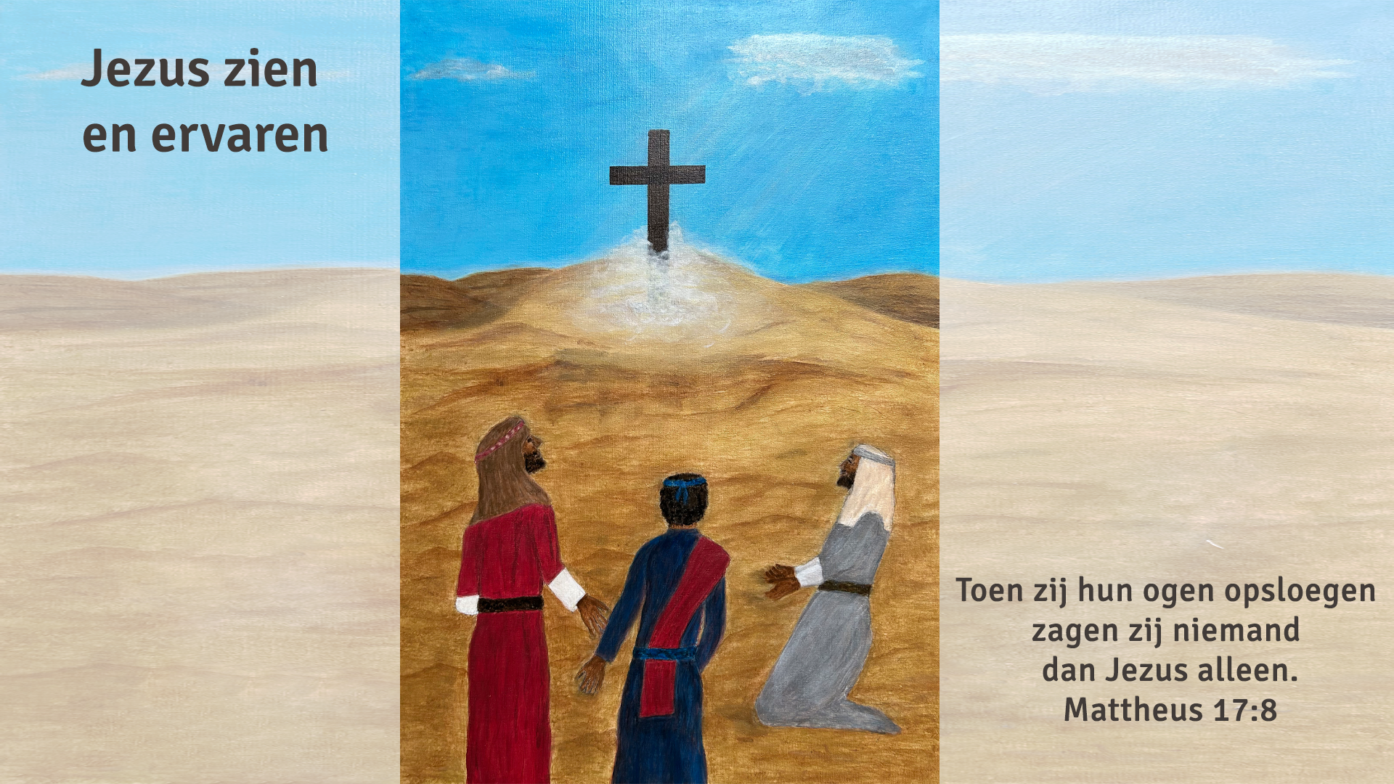

Slide 4
Agenda (deel 1)
Tijd | Onderwerp
20:00 - 20:10 uur | Opening met gebed, notulen 9 april 2025
20:10 - 20.20 uur | Financieel overzicht t/m 3e kwartaal 2025 (Ferdinand)
20.20 - 20.45 uur | Verslag bezoek van Miel en Rietje aan Klajdi en Magda in Albanië
20:45 - 21.15 uur | Uitleg Calamiteitenplan (David Koning)
21:15 – 21:20 uur | Pauze

Slide 5
Agenda (deel 2)
Tijd | Onderwerp
21:15 – 21:20 uur | Pauze
21:20 – 21:25 uur | Toelichting overgang naar kerkgenootschap (Edward)
21:25 – 21:30 uur | Aanvulling website met filmpje (Kim Jansen)
21:30 - 21.35 uur | Jeugdactiviteit (Jeroen)
21:35 - 21.55 uur | Wat we bespreken met nieuwe gemeenteleden (Edward)
21:55 - 22:00 uur | Rondvraag / Afsluiting met gebed

Slide 6
Ruimte voor opening
1 Korinthe 12:1,4-7
₁Wat nu de geestelijke gaven betreft, broeders, wil ik niet dat u onwetend bent. ₄Er is verscheidenheid van genadegaven, maar het is dezelfde Geest. ₅Er is verscheidenheid van bedieningen, en het is dezelfde Heere. ₆Er is verscheidenheid van werkingen, maar het is dezelfde God, Die alles in allen werkt. ₇Aan ieder echter wordt de openbaring van de Geest gegeven tot wat nuttig is voor de ander.

Slide 7
Agenda (deel 1)
Tijd | Onderwerp
20:00 - 20:10 uur | Opening met gebed, notulen 9 april 2025
20:10 - 20.20 uur | Financieel overzicht t/m 3e kwartaal 2025 (Ferdinand)
20.20 - 20.45 uur | Verslag bezoek van Miel en Rietje aan Klajdi en Magda in Albanië
20:45 - 21.15 uur | Uitleg Calamiteitenplan (David Koning)
21:15 – 21:20 uur | Pauze

Slide 8
Financieel overzicht t/m 3e kwartaal 2025
Jezus vinden, volgen, verkondigen

Slide 9
2024
Inkomsten € 91.000
Uitgaven € 112.000
Resultaat minus € 21.000
Vermogen begin 2024 € 121.700
minus € 21.000
eind 2024 € 100.700

Slide 10
Inkomsten
 | Q1-Q3, 2024 | Q1-Q3, 2025 | verschil
Girale giften | 54.1 | 56.9 | + 5 %
Collecte (bus & QR) | 3.4 | 6.2 | + 82 %
Totale giften | 57.5 | 63.2 | + 10 %
Rente | 0.9 | 0,8
TOTAAL | 58.4 | 64.0 | + 10 %

Slide 11
Uitgaven
 | Q1-Q3, 2024 | Q1-Q3, 2025 | verschil
Voorganger | 40.2 | 22.4 | - 44 %
Huisvesting | 26.7 | 25.1 | - 6 %
Zending | 6.4 | 6.1 | - 5 %
Overig | 17.5 | 13.5 | - 23 %
Totale uitgaven | 90.8 | 67.1 | - 26 %

Slide 12
Agenda (deel 1)
Tijd | Onderwerp
20:00 - 20:10 uur | Opening met gebed, notulen 9 april 2025
20:10 - 20.20 uur | Financieel overzicht t/m 3e kwartaal 2025 (Ferdinand)
20.20 - 20.45 uur | Verslag bezoek van Miel en Rietje aan Klajdi en Magda in Albanië
20:45 - 21.15 uur | Uitleg Calamiteitenplan (David Koning)
21:15 – 21:20 uur | Pauze

Slide 13
Bezoek aan de gemeente in Albanië te Pogradeç
Jezus vinden, volgen, verkondigen

Slide 14
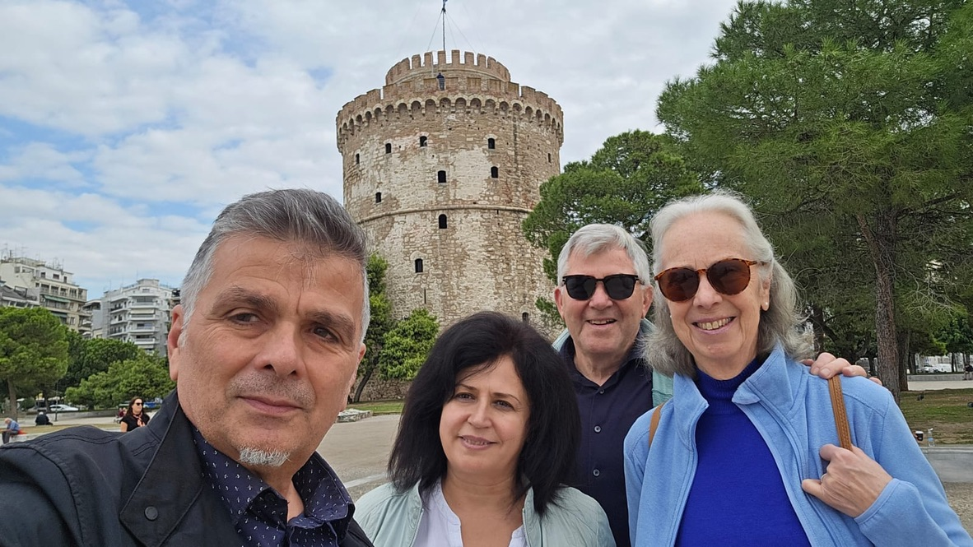

Slide 15
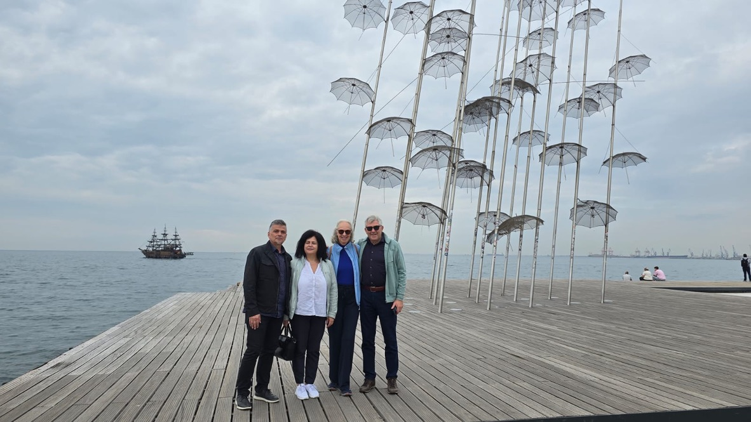

Slide 16
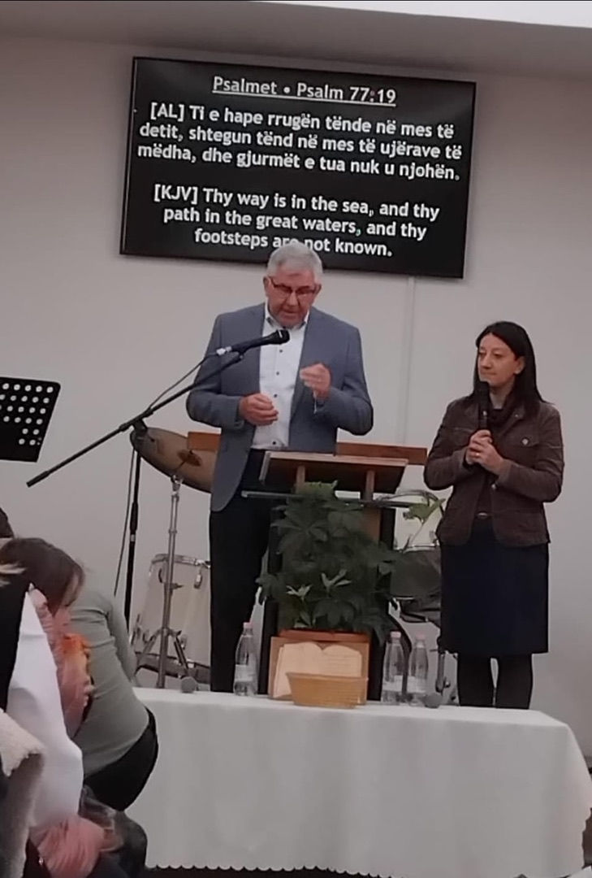

Slide 17
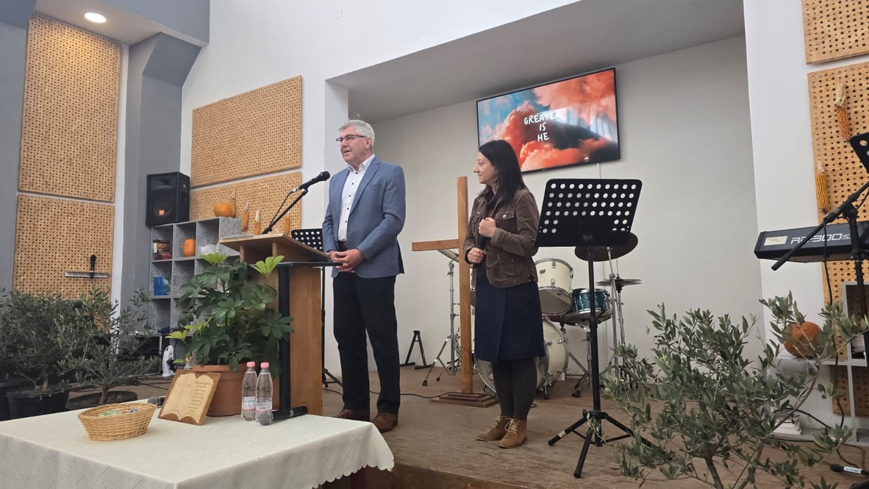

Slide 18
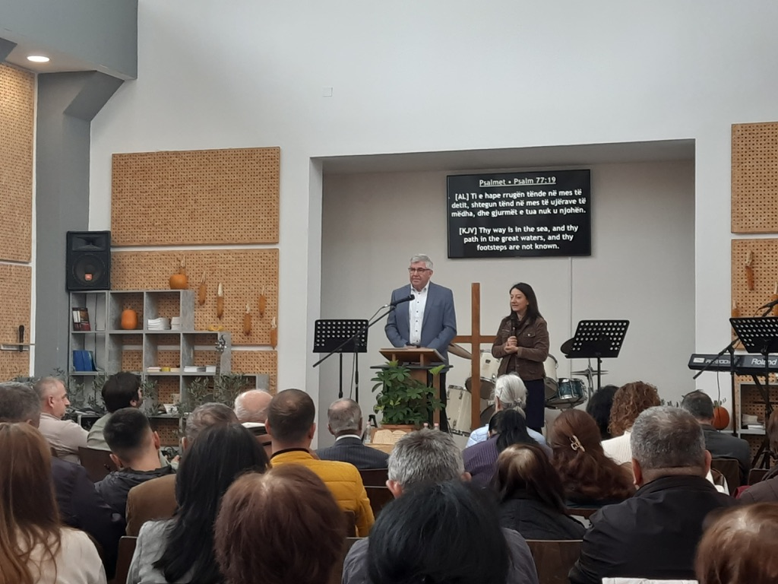

Slide 19
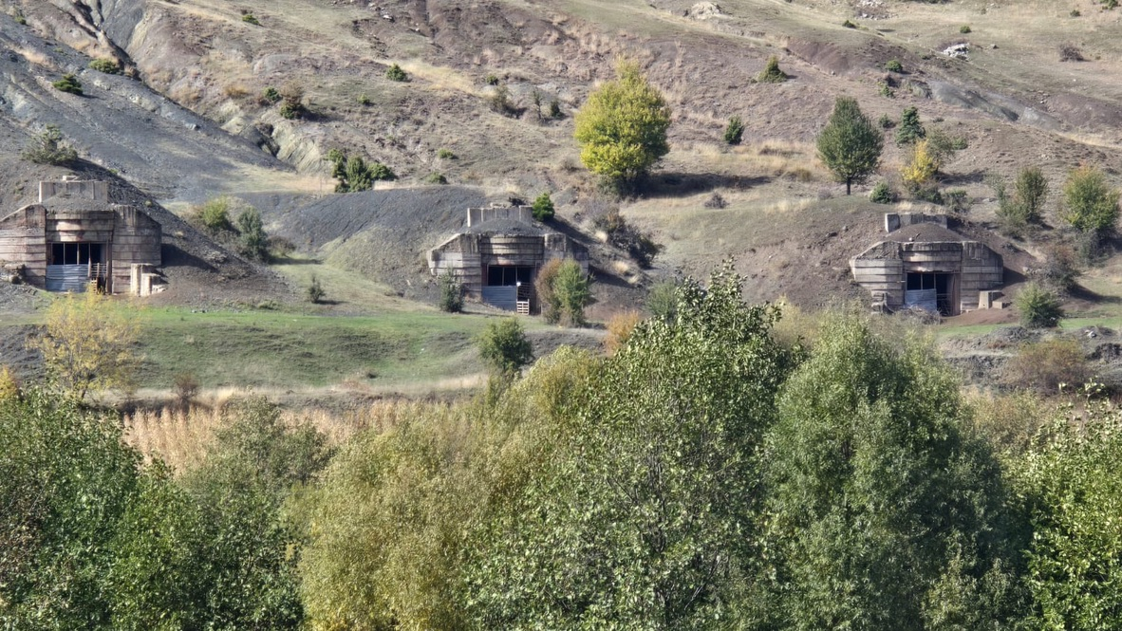

Slide 20
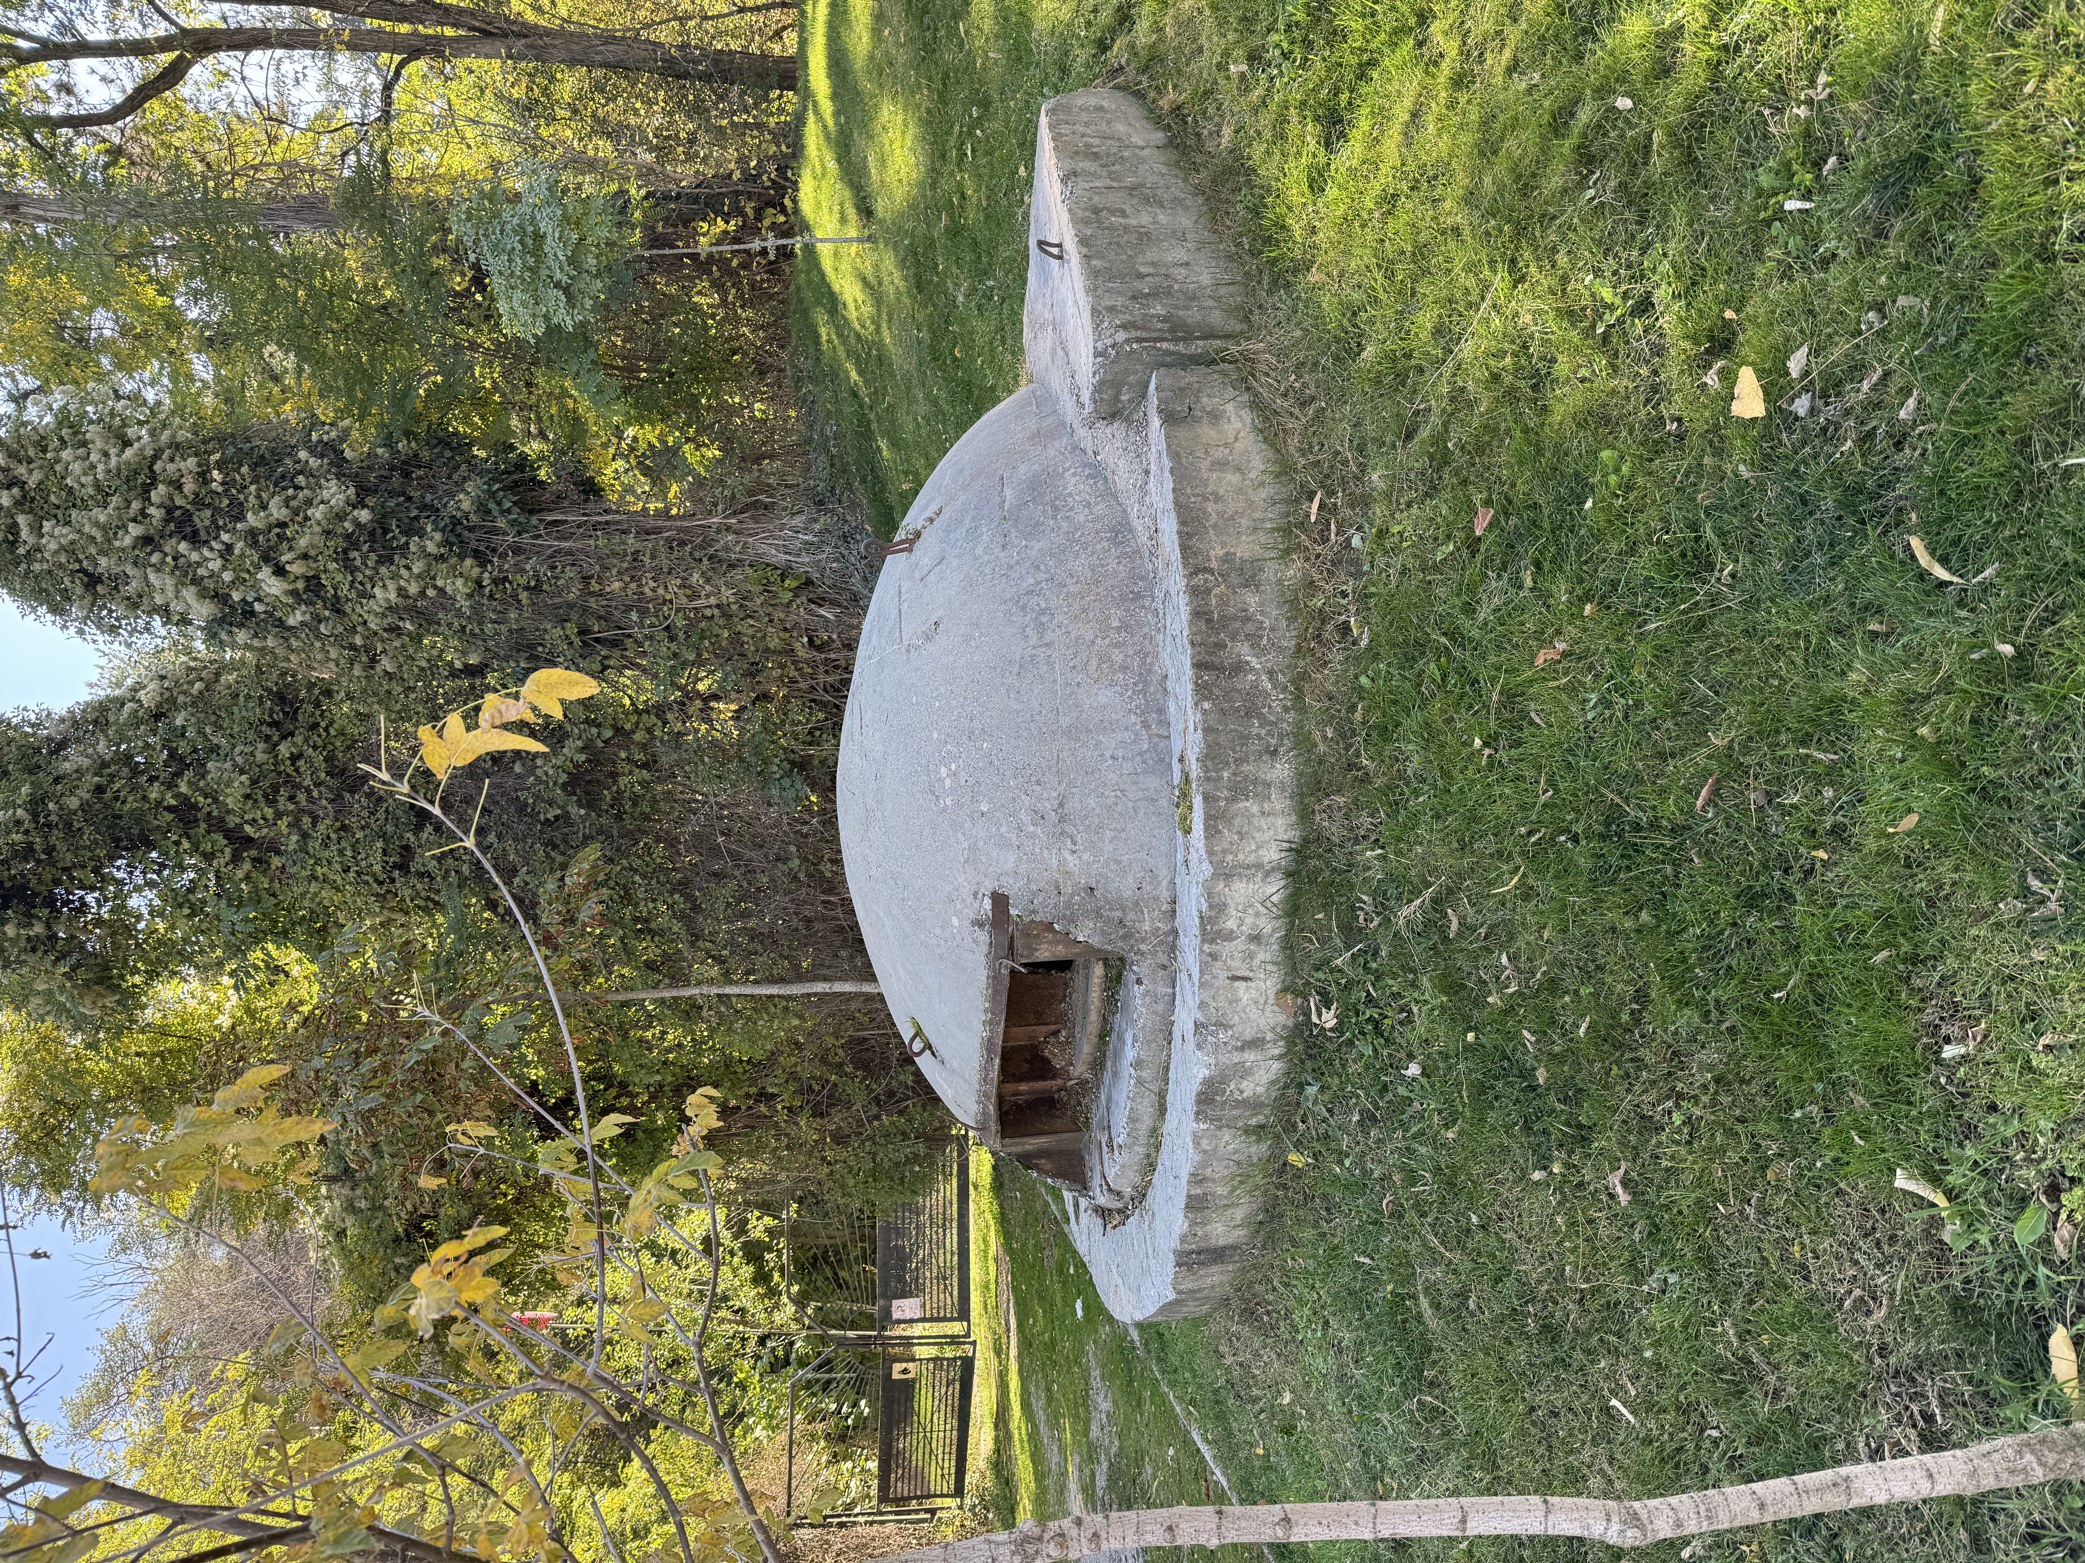

Slide 21
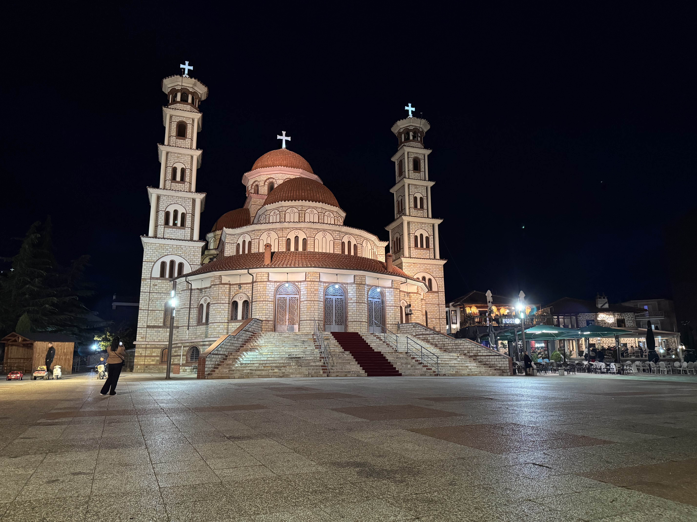

Slide 22
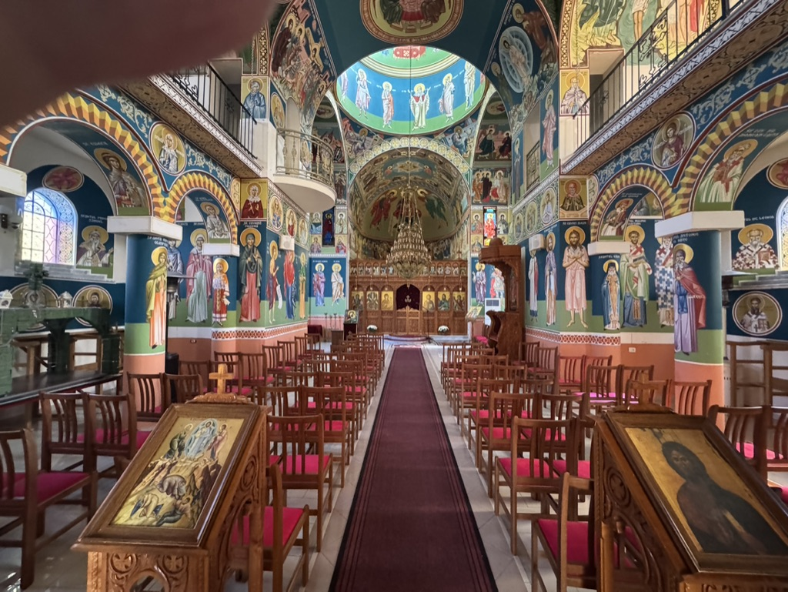

Slide 23
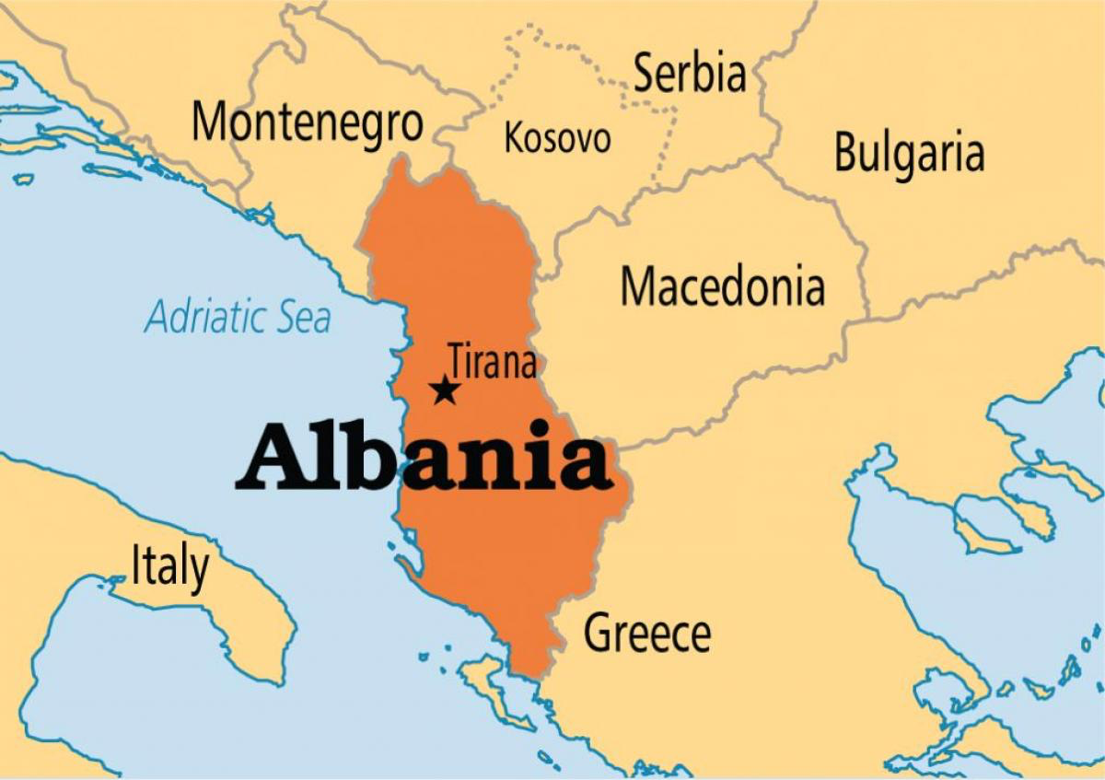

Slide 24
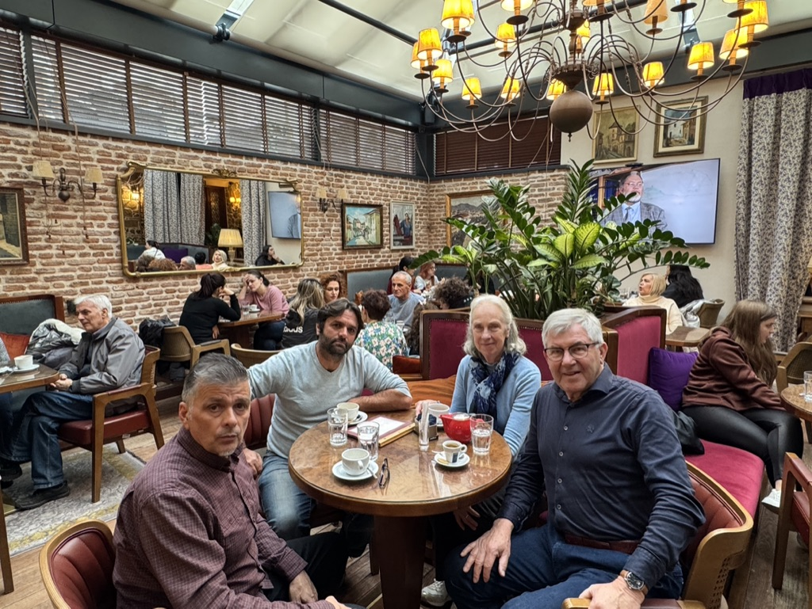

Slide 25
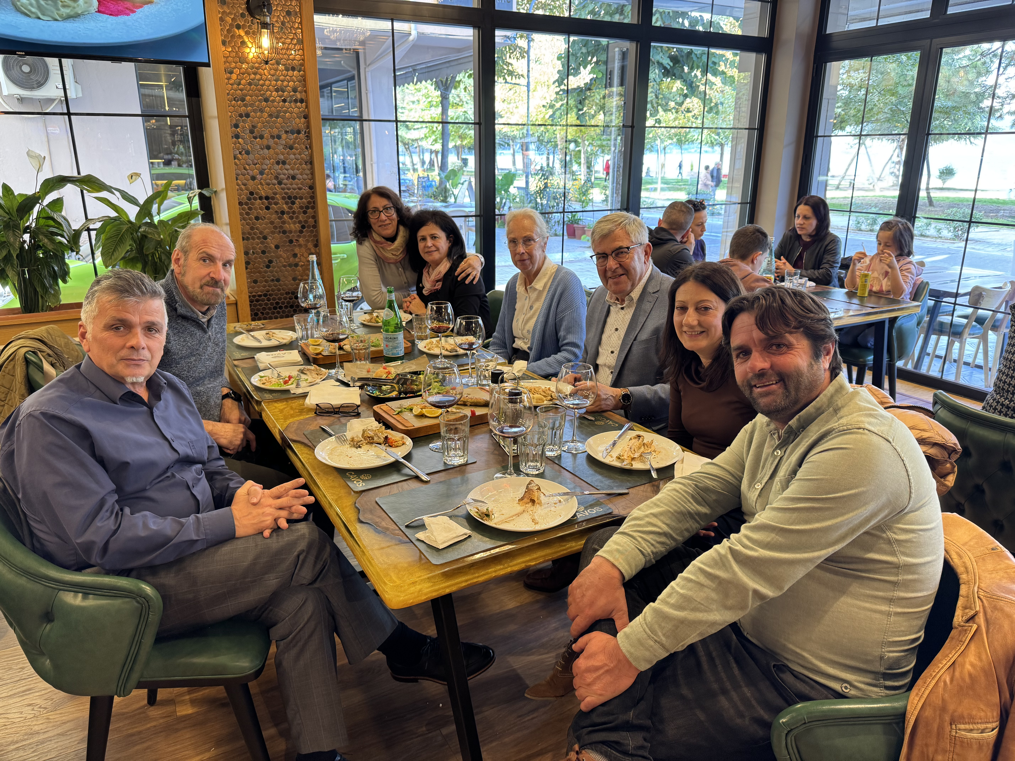

Slide 26
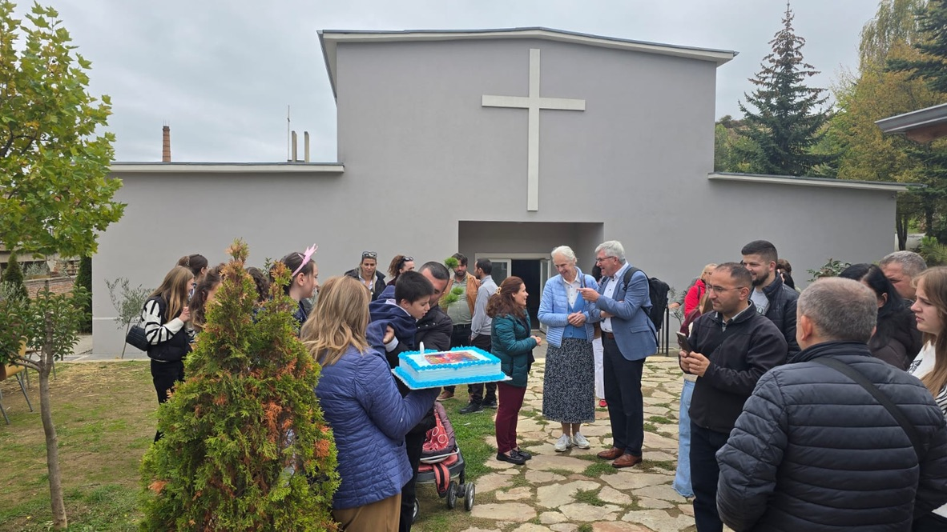

Slide 27
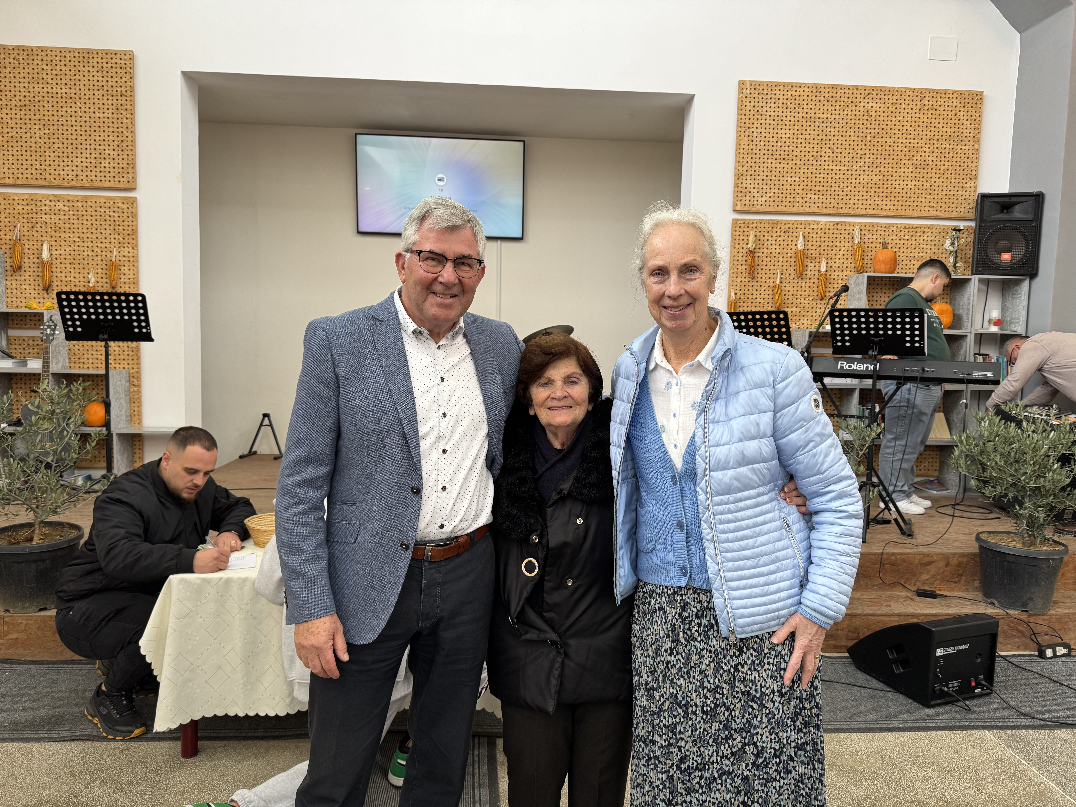

Slide 28
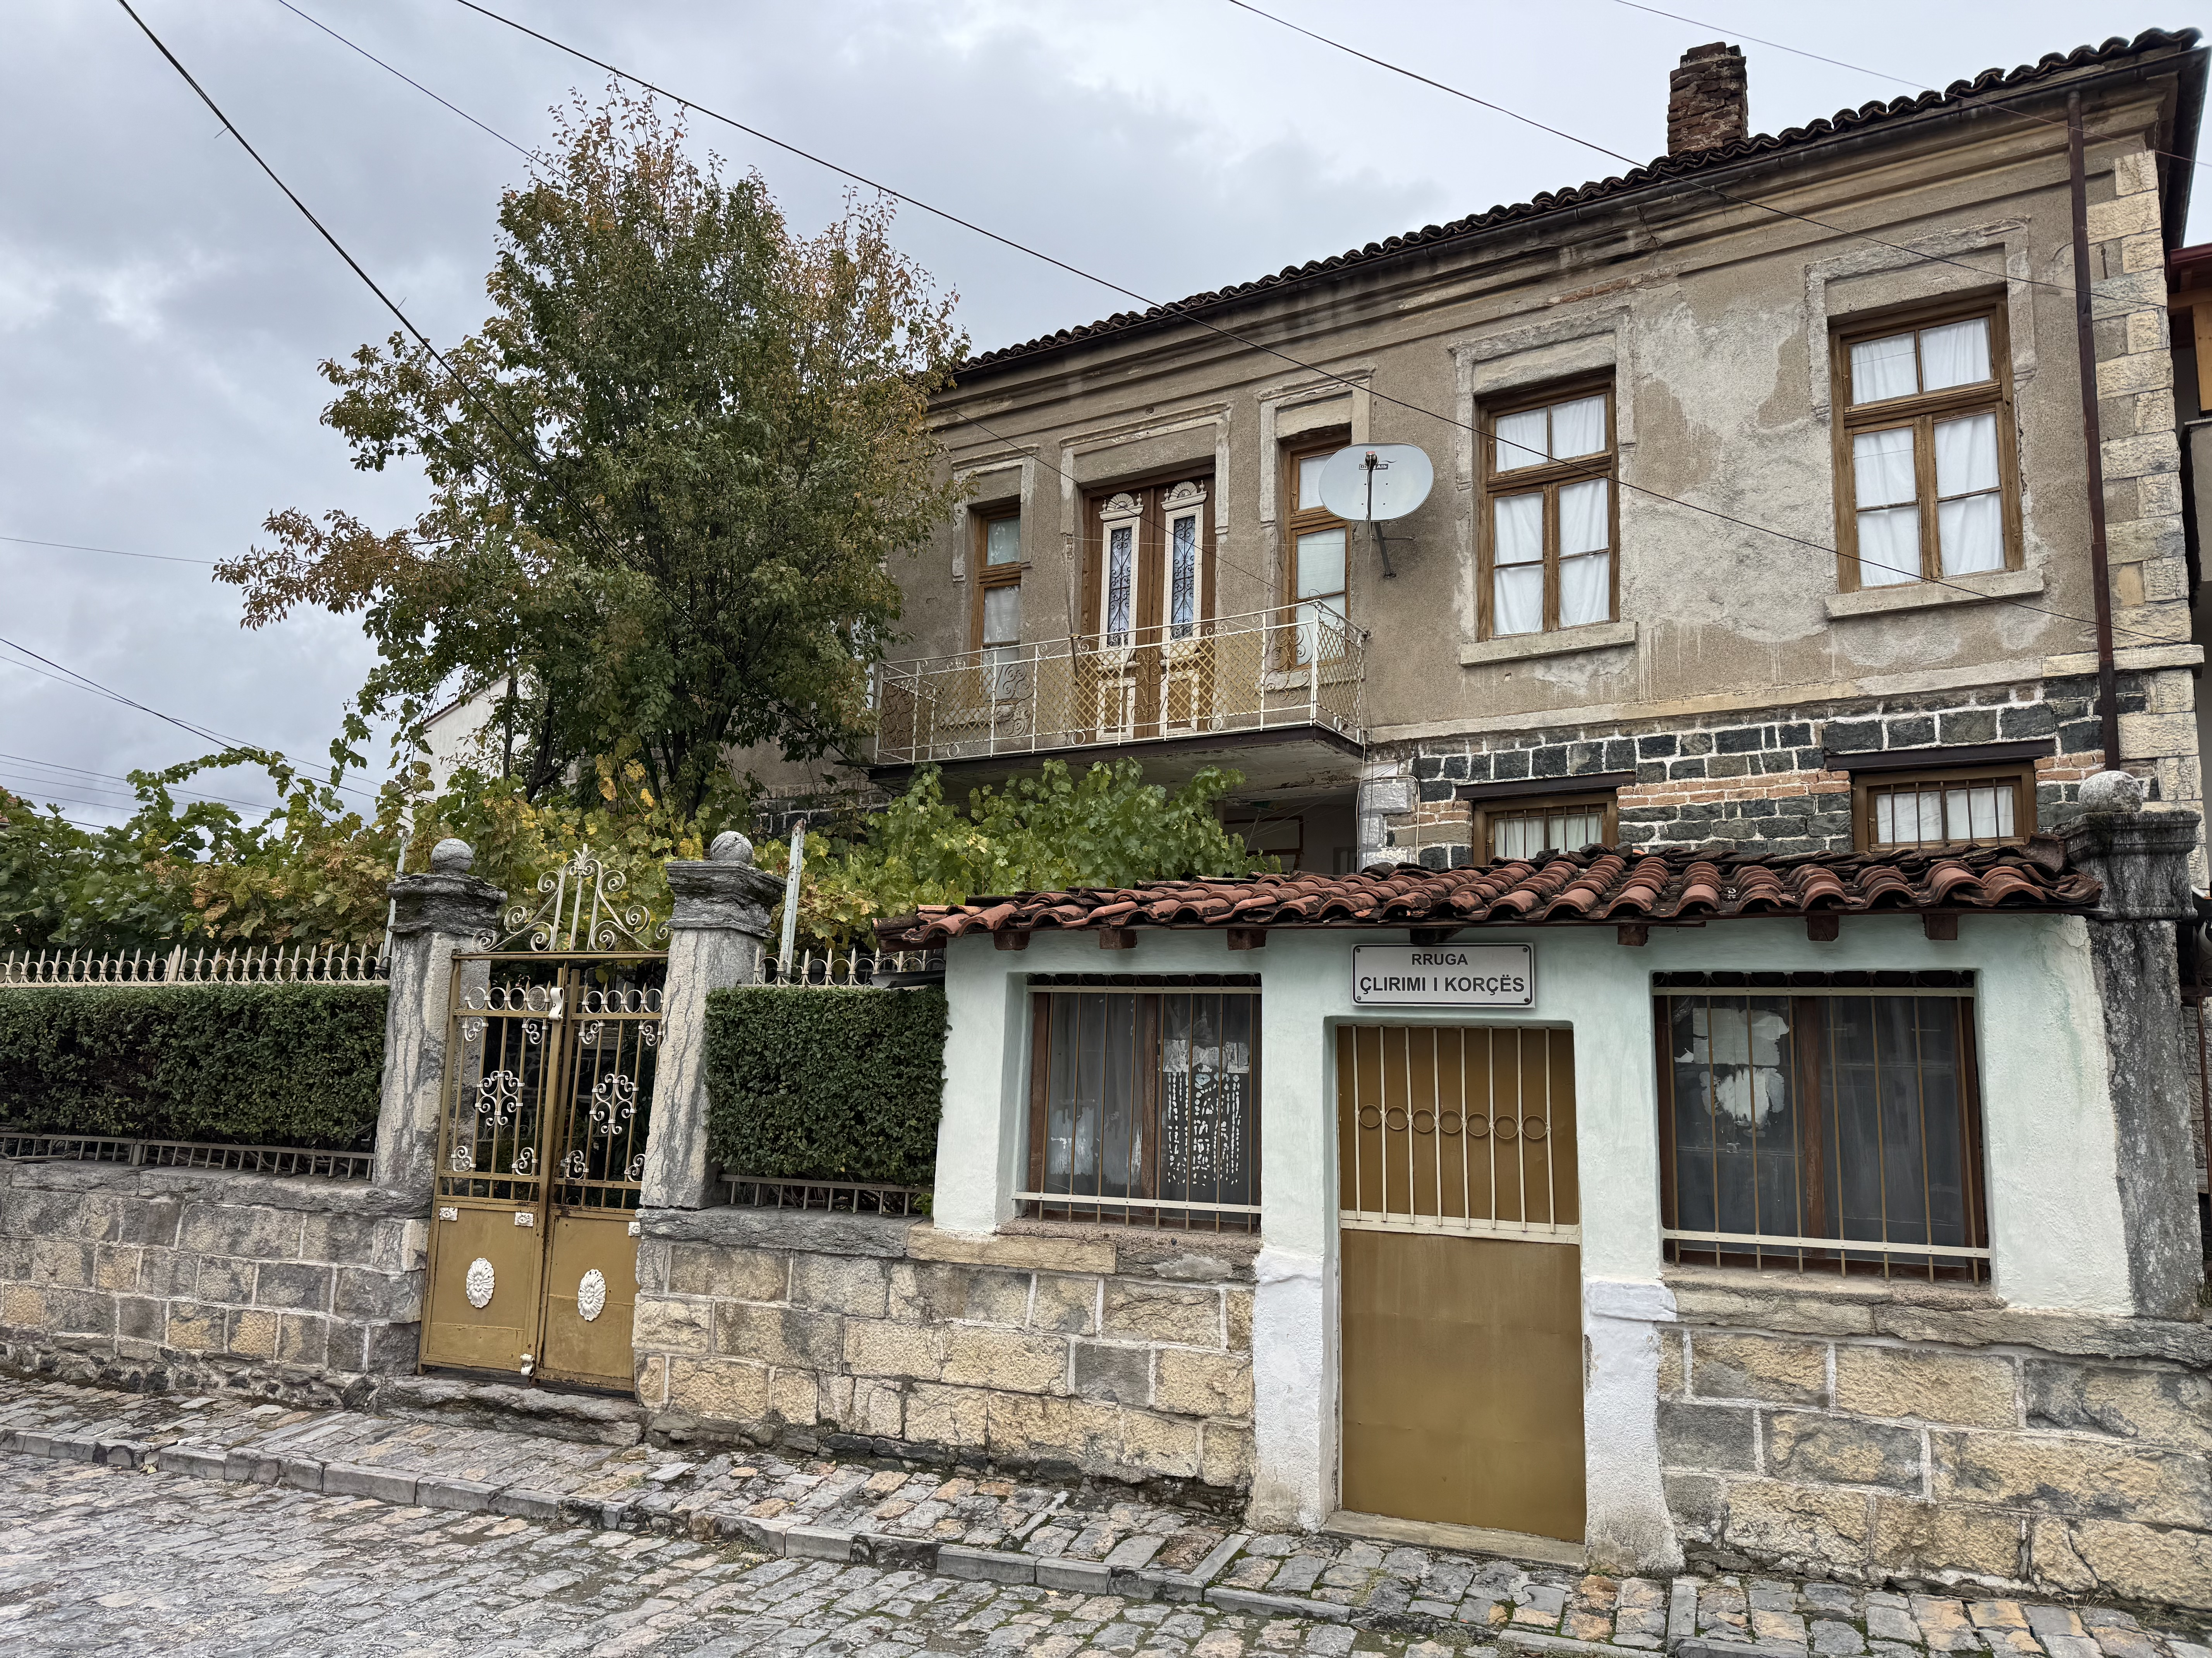

Slide 29
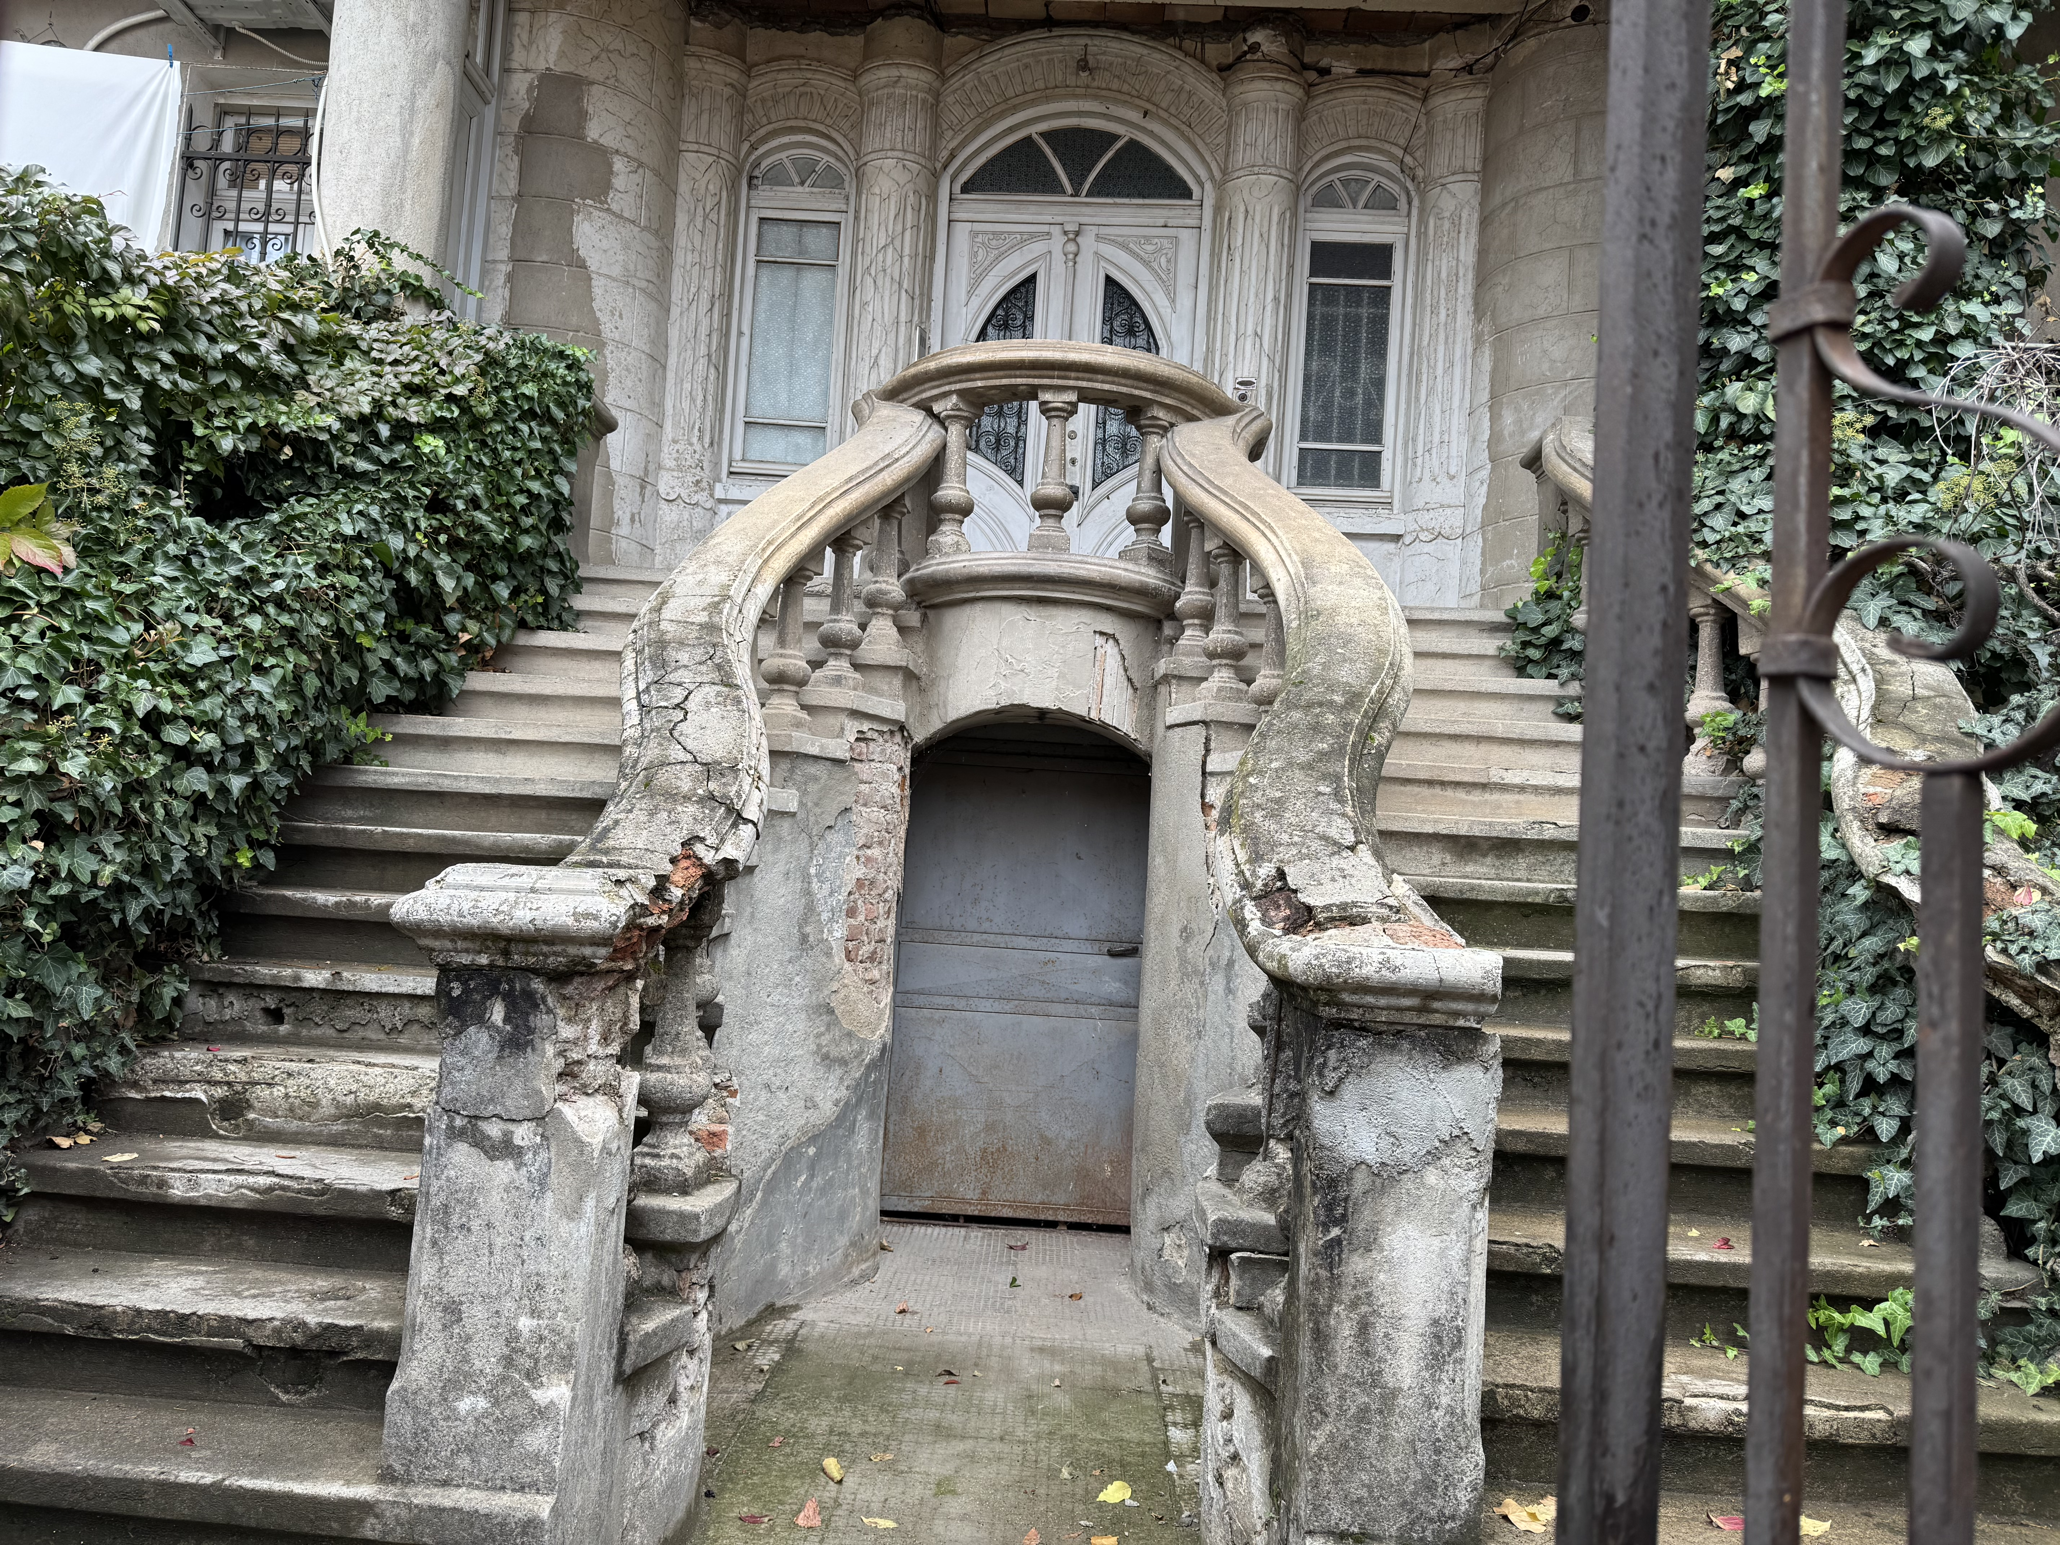

Slide 30
Hoe verder in Albanië?
Mogelijkheden:
We stoppen met onze betrokkenheid bij de gemeente van Jezus Christus in Albanië. We hebben er zeer veel betekend en het is een zegen geweest om zo met de gelovigen in een andere cultuur en land verbonden te zijn.

Slide 31
Hoe verder in Albanië?
Mogelijkheden:
We stoppen met onze betrokkenheid bij de gemeente van Jezus Christus in Albanië. We hebben er zeer veel betekend en het is een zegen geweest om zo met de gelovigen in een andere cultuur en land verbonden te zijn.
We ondersteunen de gemeente waar we geen relatie noch een geschiedenis mee hebben, die ook geen hulp van ons verwacht omdat ze hulp krijgen en ondersteund worden door Duitse gemeenten. Dit advies willen we dan ook niet geven omdat de gemeente een eigen koers vaart. Er geen hulpvraag ligt noch over hulp gesproken werd.

Slide 32
Hoe verder in Albanië?
Mogelijkheden:
We stoppen met onze betrokkenheid bij de gemeente van Jezus Christus in Albanië. We hebben er zeer veel betekend en het is een zegen geweest om zo met de gelovigen in een andere cultuur en land verbonden te zijn.
We ondersteunen de gemeente waar we geen relatie noch een geschiedenis mee hebben, die ook geen hulp van ons verwacht omdat ze hulp krijgen en ondersteund worden door Duitse gemeenten. Dit advies willen we dan ook niet geven omdat de gemeente een eigen koers vaart. Er geen hulpvraag ligt noch over hulp gesproken werd.
Zoals altijd vragen Klajdi en Magda niets en doet zij ook geen voorstel. Zij gaan verder in deze nieuwe richting en financieren het zelf. Hier kunnen we echt het verschil maken door deze bediening te erkennen en te bevestigen door geestelijke en financiële ondersteuning. Dit is ons advies.

Slide 33
Agenda (deel 1)
Tijd | Onderwerp
20:00 - 20:10 uur | Opening met gebed, notulen 9 april 2025
20:10 - 20.20 uur | Financieel overzicht t/m 3e kwartaal 2025 (Ferdinand)
20.20 - 20.45 uur | Verslag bezoek van Miel en Rietje aan Klajdi en Magda in Albanië
20:45 - 21.15 uur | Uitleg Calamiteitenplan (David Koning)
21:15 – 21:20 uur | Pauze

Slide 34
Uitleg calamiteitenplan
Jezus vinden, volgen, verkondigen
Notes:
Forum hadden we een calamiteitenplan, deze ook meerdere keren gebruikt. Nashville verklaring, onwelwording
Baexheimerhof had een zeer summier plan.
Samen gevoegd
Heeft tijd stil gestaan
Met Edward overleg geweest. Nageken door Marielle en Geert.
In opdracht van Edward →gemeente vergardering
Het Plan heeft Geert Janssen, en komt in een veilige map bij Ger. U kunt het ten alle tijden nalezen

Slide 35
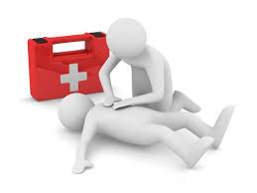
Inleiding
Doel
Visie
Verantwoordelijkheden
Verschillende noodsituaties
Ontruiming
Verzamelplaats
Vragen

Slide 36

Doel
Deze avond: Informeren, kennis maken met het calamiteitenplan.
Calamiteitenplan:
Snelle en effectieve reactie
Beperken van schade
Bescherming van mensen
Continuïteit waarborgen
Communicatie stroomlijnen
Notes:
Iedereen weet wat te doen bij calamiteit
Voorkomen Zowel materiele schade als letsel zoveel mogelijk
Veiligheid van een iedereen staat centraal
Om de kernactiviteiten zo snel mogelijk te hervatten
Heldere afspraken over wie wat communiceert.

Slide 37
Visie
Als christelijke gemeenschap zien wij veiligheid en zorg als een fundamenteel onderdeel van ons geloof en onze verantwoordelijkheid naar elkaar. Met de BHV’ers die we hebben zijn we toegewijd aan het creëren van een veilige plek voor alle kerkleden en bezoekers, waarbij we handelen vanuit de waarden van naastenliefde, verantwoordelijkheid en respect. We streven ernaar om voorbereid te zijn op noodsituaties, zodat we effectief kunnen reageren en het welzijn van iedereen kunnen waarborgen.“
Het bieden van snelle en doeltreffende hulp bij calamiteiten, met respect voor de waardigheid van ieder individu.
Notes:
Dus niet alleen tijdens de kerkdienst maar ook bijvoorbeeld familiedag

Slide 38

Verantwoordelijkheden
Wettelijk verplicht
Voorganger / oudsten
Baexheimerhof:
  Geert Janssen
  Joris Janssen
Bhv coördinator CGML:
  David Koning 75%
  Nathan Hollander 25%
Notes:
Algemene zorg plicht
We hebben niemand in loon dienst, Predikant valt buiten de arbowet
Verzekeraar kan het verplichten.
Kerk kan hier aansprakelijk worden voor gesteld.
Bron steunpuntkerkenwerk.nl

Slide 39
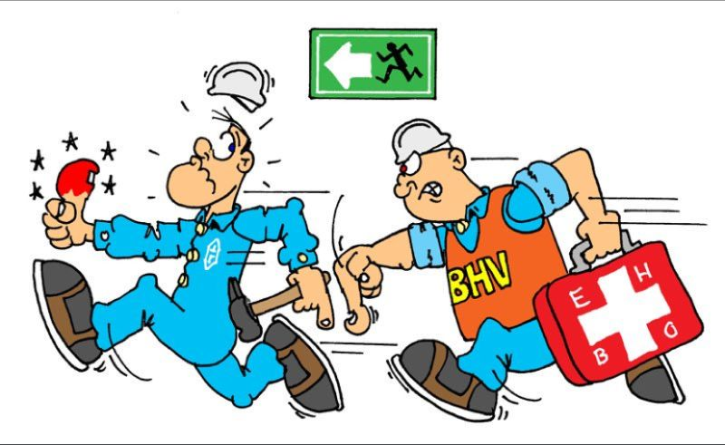
Verantwoordelijkheden
BHV groep
  Erik Baas
  Saskia Baas
  Martijn Matsinger
  Gerlinda Star
  Pieter Plaatsman
  Mellissa Plaatsman
  Eric Wilson
  Laura Koning
Notes:
Medisch team
Nathan Hollander IC verpleegkundige
Saskia Baas Verpleegkundige
Samuel van Riesen Anios cardio
David Koning SEH/Ambulance verpleegkundige
Tinneke Verzorgende geweest
Elly Kuiper Jeugd Arts geweest
Cartdioloog

Slide 40

Verantwoordelijkheden
Save groep
  Eric Wilson
  Jeroen Timmermans
  John van Riessen
  David Koning

Slide 41

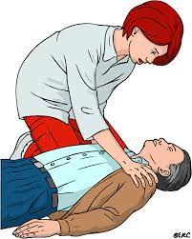
Verschillende noodsituaties
Casus 1
  Tijdens de dienst wordt iemand niet lekker. Trekt wit weg en zakt in elkaar.
  Wat doet u?
Notes:
Bhv’er doet alameren via bepaalde procedure Wie wat wanneer hoe + MIST
Medisch team
Nathan Hollander IC verpleegkundige
Saskia Baas Verpleegkundige
Samuel van Riesen Anios cardio
David Koning SEH/Ambulance verpleegkundige
Bij kinderen worden ouders ook geïnformeerd
Indien nodig worden er meer bhv’ers meer medisch personeel opgetrommeld
Patiënt snel mogelijk uit de omgeving
Kerk begint te zingen/bidden
AED laten halen door BHV’er
Ambu ballon
Gele hesjes
Opvang ambulance

Slide 42

Verschillende noodsituaties
Casus 2
  Een vreemde man komt de dienst binnen en begint beledigende teksten te roepen.
  Wat doet u?
Notes:
Mondeling twee keer door u of oudste verzocht om stil te zijn en/of de dienst / pand te verlaten
Op staan save team
3e keer verzoeken/vorden nogmaals (3e keer) de persoon om pand te verlaten?
Optie 1 gebeurt it wel kan er buiten besproken worden wat hem/haar motieven zijn
Optie 2 gebeurt dit niet, mag de persoon aanhouden en met proportioneel geweld uit de kerk verwijderd worden → politie bellen
Artikel 146
Artikel 138 en 139
Artikel 53 is bij ontdekking van strafbaar feit iedereen bevoegd om een verdacht aan te houden
De situatie rondom Qscar Louihuis.
We kijken wat een risico kan hebben.
Politie geïnformeerd. Gevraagd of zij signale hebben via media of andere kanalen.
Dit hadden ze niet.
Hebben wel gepatroneerd
Eventueel burgermeerst inschakelen

Slide 43

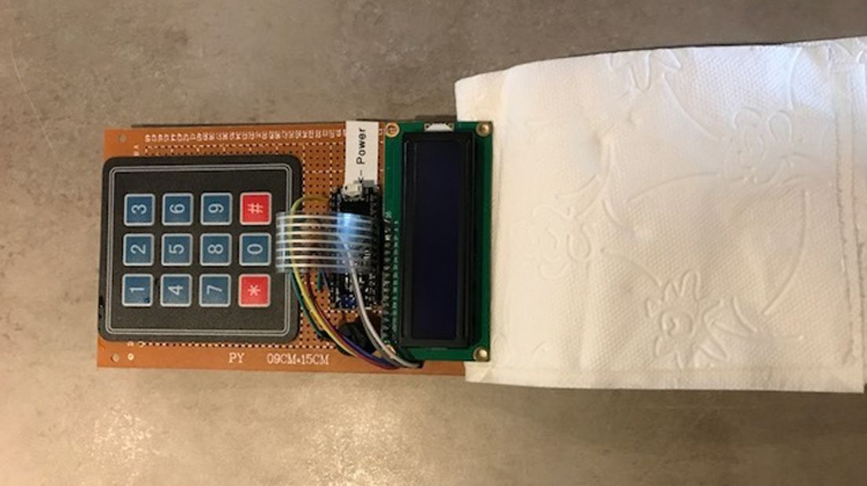
Verschillende noodsituaties
Casus 3
  Je ziet een verdacht persoon en deze legt een bijzonder pakketje op een van de stoelen.
  Wat doet u?
Notes:
Blijf kalm
Spreek persoon aan, vraag wat hij zoekt→ betrapt gevoel→ bedenkingen
Durf je dit niet schakel dan bhv'er of coördinator in.

Slide 44
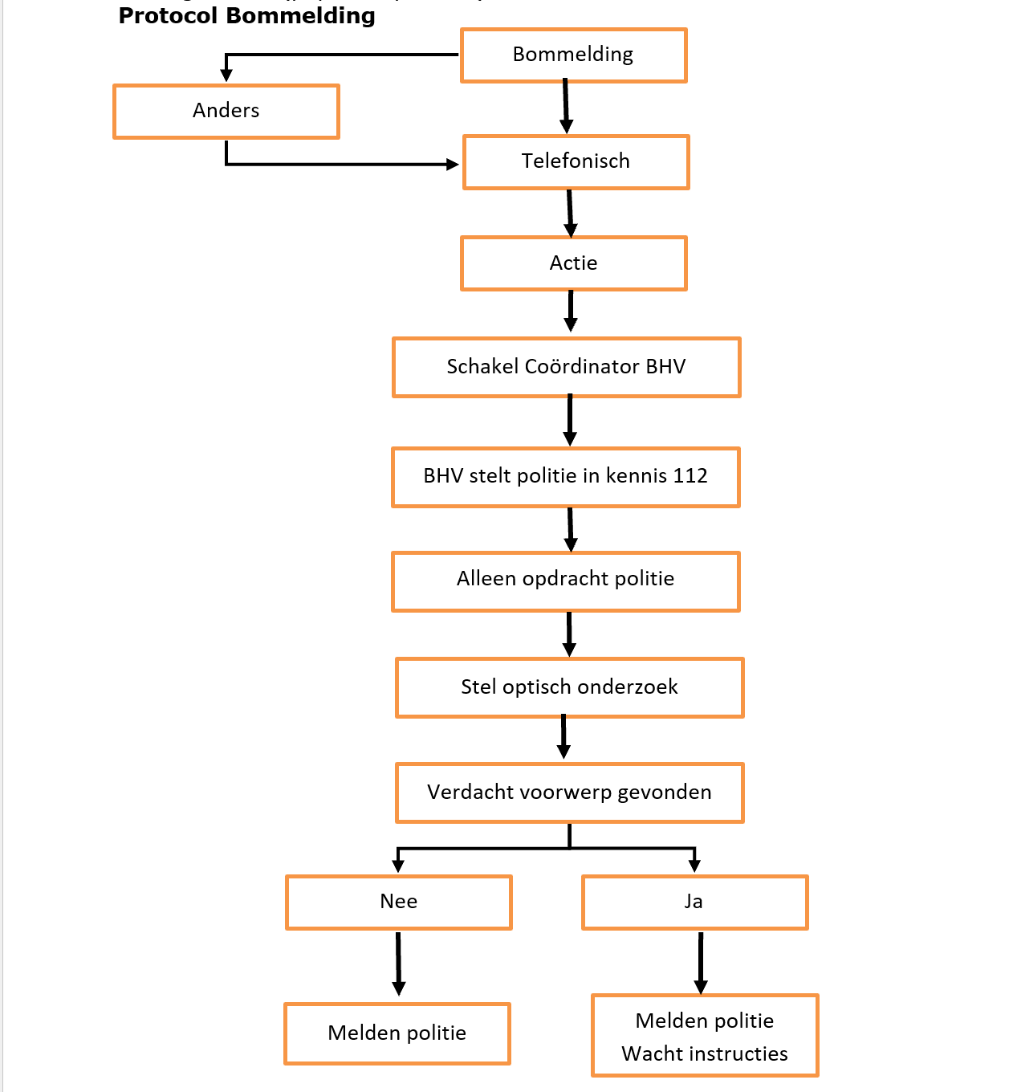
Notes:
Kan ook telefonisch zijn
Bij hoge verdenking ontploffing, ga liggen met gezicht van expolie kan af
Mogelijk snel overgaan tot ontruiming

Slide 45

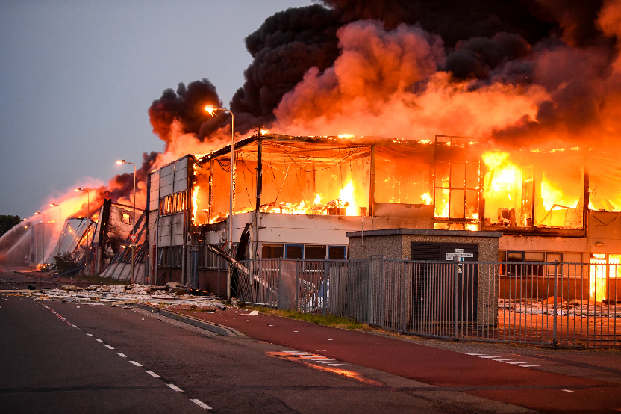
Verschillende noodsituaties
Casus 4
  U ziet rook en ruikt gas.
  Wat doet u?
Notes:
Meld onmiddellijk bij de BHV’er/ Voorganger/oudsten
Indien dit kan nood knop in duwen.
Ontruiming tot gevolg
Trek geen ruimtes open.
BHV’ers gaan kijken of zij kunnen blussen→ ontruimen eerste prio
Denk aan porto’s

Slide 46
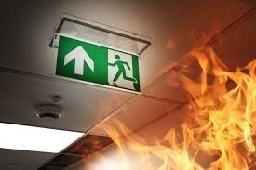
Ontruiming
Slow-whoop signaal
Mondeling
Blijf rustig, voorkom paniek, schreeuw niet
Luister naar Instructies van BHV’er
Notes:
Kan ook van Baexheimerhof /Geert afkomen
Kijk om je heen, wie er bij je staan. Zodat buiten op verzamelplaatst iedereen aanwezig is.
Kortste weg naar buiten
Niet via de kinderen
BHV ‘ers lopen gebouw na.
1 keer per jaar oefenen, zodat iedereen weet wat er gebeuren staat. Voorkomt onnodige slachtoffers.
BHV’ers zullen minimaal 1 keer per jaar samen komen en de nodige lessen zullen de revue passeren.

Slide 47
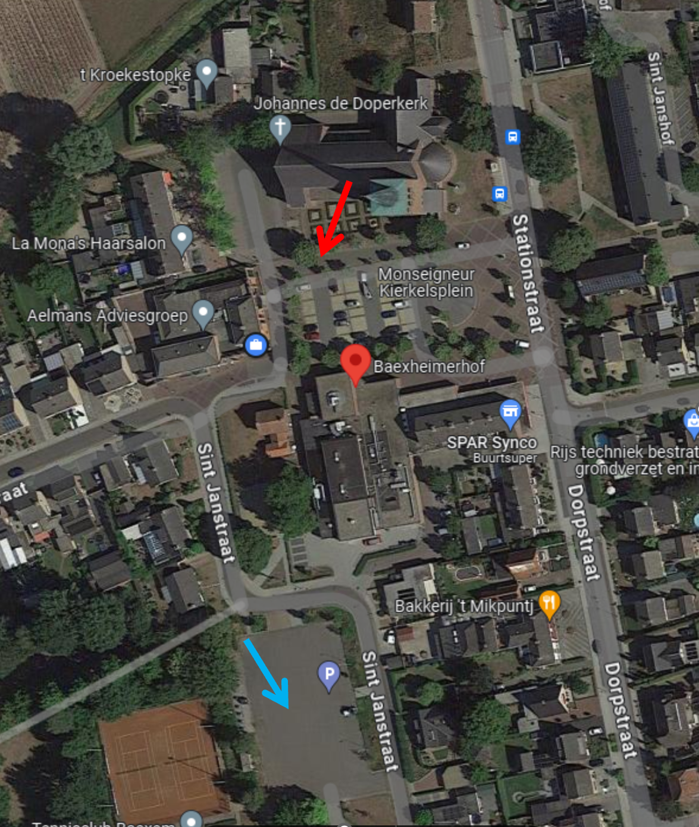
Verzamelplaats
Notes:
1e verzamelplaats overkant kerk
2e verzamelplaats mocht onveilig zijn dan parkeerplaats van de familiedag.

Slide 48

Vragen

Slide 49
Agenda (deel 2)
Tijd | Onderwerp
21:15 – 21:20 uur | Pauze
21:20 – 21:25 uur | Toelichting overgang naar kerkgenootschap (Edward)
21:25 – 21:30 uur | Aanvulling website met filmpje (Kim Jansen)
21:30 - 21.35 uur | Jeugdactiviteit (Jeroen)
21:35 - 21.55 uur | Wat we bespreken met nieuwe gemeenteleden (Edward)
21:55 - 22:00 uur | Rondvraag / Afsluiting met gebed

Slide 50
Aanvulling website met filmpje
Jezus vinden, volgen, verkondigen

Slide 51
Agenda (deel 2)
Tijd | Onderwerp
21:15 – 21:20 uur | Pauze
21:20 – 21:25 uur | Toelichting overgang naar kerkgenootschap (Edward)
21:25 – 21:30 uur | Aanvulling website met filmpje (Kim Jansen)
21:30 - 21.35 uur | Jeugdactiviteit (Jeroen)
21:35 - 21.55 uur | Wat we bespreken met nieuwe gemeenteleden (Edward)
21:55 - 22:00 uur | Rondvraag / Afsluiting met gebed

Slide 52
Jeugdactiviteit
Jezus vinden, volgen, verkondigen

Slide 53
Jeugdwerk - Activiteit
Situatie: Klein netwerk en weinig activiteiten
Wat: Activiteit vóór én dóór christelijke jongeren in de regio zuidoost.
Hoe: tiener- en jongerenpraiseavond Limburg-Brabant
Wanneer: zaterdagavond 14 maart
Inhoud: Jesse & band, boekentafel
Spreker en thema: Job van Beek, Houd vol!
Vraag: Gebed

Slide 54
Agenda (deel 2)
Tijd | Onderwerp
21:15 – 21:20 uur | Pauze
21:20 – 21:25 uur | Toelichting overgang naar kerkgenootschap (Edward)
21:25 – 21:30 uur | Aanvulling website met filmpje (Kim Jansen)
21:30 - 21.35 uur | Jeugdactiviteit (Jeroen)
21:35 - 21.55 uur | Wat we bespreken met nieuwe gemeenteleden (Edward)
21:55 - 22:00 uur | Rondvraag / Afsluiting met gebed

Slide 55
Wat we bespreken met nieuwe gemeenteleden
Jezus vinden, volgen, verkondigen

Slide 56
Duidelijkheid voor oudsten wie bij de gemeente horen
1 Petrus 5:2 (NBV)
Hoed Gods kudde waarvoor u de verantwoordelijkheid hebt ...
1 Petrus 5:3 (NBV)
Stel u niet heerszuchtig op tegenover de kudde die aan u is toevertrouwd, maar geef het goede voorbeeld.
Handelingen 20:28 (HSV)
Zie dan toe op uzelf en op heel de kudde, te midden waarvan de Heilige Geest u tot opzieners aangesteld heeft …

Slide 57
Geestelijke verantwoordelijkheid van elk lid
Je eigen relatie met Jezus Christus verdiepen
Zorg dragen voor je huwelijk en gezin
Je werk doen als voor de Heere
Zorg en aandacht voor kinderen in de gemeente
Gemeentelijke samenkomsten niet verzuimen
Gaven en talenten ontwikkelen en inzetten in de bediening
Bezoeken huiskring en zorg dragen voor elkaar vanuit de kring
Bezoeken gebedssamenkomst om voor elkaar op de bres te staan
Actief buitenkerkelijken uitnodigen, omzien naar gasten op zondag

Slide 58
Materiële verantwoordelijkheid van elk lid
Leden van de gemeente:
Dragen de gemeente financieel (principe van rentmeesterschap)
Dragen materiële zorg voor elkaar (armen, weduwen, vreemdelingen)
Dragen verantwoordelijkheid voor eigendommen en andere verplichtingen van de gemeente
Dragen verantwoordelijkheid voor overige zaken

Slide 59
Praktische verantwoordelijkheid van elk lid
Ontvangen van gemeenteleden in kringen
Vervoer van gemeenteleden
Zorgen voor geschikte samenkomstruimte
Er voor de ander zijn
Elkaar ondersteunen bij ziekte
Gasten verwelkomen
Enzovoorts

Slide 60
Zegen van lid zijn
Een geestelijke familie voor steun en bemoediging
(Galaten 6:1-2; Hebreeën 10:24-25).
Ontdekken en gebruiken van gaven (1 Korinthe 12:4,7,27).
Geestelijke bescherming (Hebreeën 13:17; Handelingen 20:28-29).
Geestelijk kunnen groeien (Efeze 4:15-16).
Delen van elkaars lasten (Galaten 6:2).

Slide 61
Rondvraag
Jezus vinden, volgen, verkondigen

Slide 62
Afsluiting
Jezus vinden, volgen, verkondigen

